Slide 1
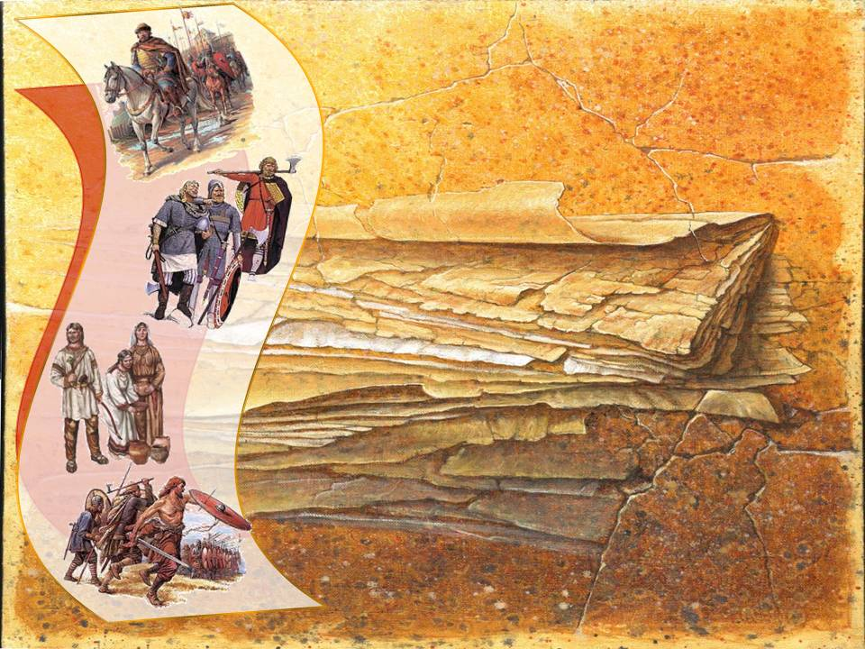
Культура
и быт
Древней Руси

Slide 2
Особенности культуры Древней Руси | 1 | 2 | 3 | 4
Литература и письменность | 1 | 2 | 3 | 4
Зодчество и изобразительное искусство | 1 | 2 | 3 | 4
Художественное ремесло | 1 | 2 | 3 | 4
Повседневная жизнь | 1 | 2 | 3 | 4
Военное дело | 1 | 2 | 3 | 4

Slide 3
Особенности культуры Древней Руси
1
Назовите страны и народы,
культурные достижения
которых стали основой Древнерусской культуры

Slide 4
Особенности культуры Древней Руси
1
1.Наследие восточных славян
2.Соседи:
Угро-финны,балты,хазары,печенеги,половцы,западные славяне
3.Византия

Slide 5
Особенности культуры Древней Руси
2
Назовите элементы Византийской культурной традиции в Древней Руси

Slide 6
Особенности культуры Древней Руси
2
1.Иконопсись
2.Строительство храмов
3.Церковные книги

Slide 7
Особенности культуры Древней Руси
3
Назовите элементы культурного наследия восточных славян в Древней Руси

Slide 8
Особенности культуры Древней Руси
3
1.Мифы и сказания
2.Резьба по камню и дереву
3.Кузнечное дело

Slide 9
Особенности культуры Древней Руси
4
Главная идея древнерусского искусства

Slide 10
Особенности культуры Древней Руси
4
патриотизм

Slide 11
Литература и письменность
1
Запись
происходивших событий,
составленная по годам

Slide 12
Литература и письменность
1
летопись

Slide 13
Литература и письменность
2
Создатели
славянской азбуки

Slide 14
Литература и письменность
2
Византийские монахи
братья Кирилл и Мефодий

Slide 15
Литература и письменность
3
Торжественное и
поучающее обращение

Slide 16
Литература и письменность
3
«Слово»

Slide 17
Литература и письменность
4
Поэтическое сказание о прошлом,
в котором
прославлялись подвиги
русских богатырей

Slide 18
Литература и письменность
4
Былина

Slide 19
Зодчество и изобразительное искусство
1
Искусство постройки
деревянных зданий

Slide 20
Зодчество и изобразительное искусство
1
Деревянное зодчество

Slide 21
Зодчество и изобразительное искусство
2
Название церкви, заложенной в 989
году князем Владимиром в Киеве

Slide 22
Зодчество и изобразительное искусство
2
Десятинная церковь

Slide 23
Зодчество и изобразительное искусство
3
Картина ,
написанная водяными красками
по сырой штукатурке

Slide 24
Зодчество и изобразительное искусство
3
фреска

Slide 25
Зодчество и изобразительное искусство
4
Центральный собор,
построенный в Киеве
при Ярославе Мудром

Slide 26
Зодчество и изобразительное искусство
4
Софийский собор

Slide 27
Художественное ремесло
1
Мастер по тонкой обработке
драгоценных металлов

Slide 28
Художественное ремесло
1
ювелир

Slide 29
Художественное ремесло
2
Узор, состоящий из множества
мельчайших металлических
шариков-зернышек
напаянных на изделие

Slide 30
Художественное ремесло
2
зернь

Slide 31
Художественное ремесло
3
Ажурный узор из тонкой золотой
или серебряной проволоки,
напаянный на металлическую
поверхность

Slide 32
Художественное ремесло
3
скань

Slide 33
Художественное ремесло
4
Прочное стеклообразное покрытие,
наносимое на металлический
предмет и закрепляемое обжигом

Slide 34
Художественное ремесло
4
эмаль

Slide 35
Повседневная жизнь
1
По каким признакам
давали детям
имена в Древней Руси?
Забава –
Одинец-
Миляй-
Снежана-

Slide 36
Повседневная жизнь
1
Забава – забавная ,интересная
Одинец- один (первый)ребенок в семье
Миляй- милый
Снежана- светлая,беловолосая,белокожая

Slide 37
Повседневная жизнь
2
Сижу верхом не знаю
на ком,
знакомца встречу,
соскочу-привечу

Slide 38
Повседневная жизнь
2
шапка

Slide 39
Повседневная жизнь
3
Жилой деревянный дом,часто
отдельных строений,
соединенных сенями и переходами;
жилище князей и бояр

Slide 40
Повседневная жизнь
3
хоромы

Slide 41
Повседневная жизнь
4
Как называлась
домотканная
шерстяная юбка,нередко с набивным рисунком,
состоящая и трех-четырех полотнищ,
собранных на шнуре

Slide 42
Повседневная жизнь
4
понёва

Slide 43
Военное дело
1
Изящный
остроконечный шлем
древнерусского воина

Slide 44
Военное дело
1
шишак

Slide 45
Военное дело
2
Профессиональные воины
Древней Руси

Slide 46
Военное дело
2
Дружинники

Slide 47
Военное дело
3
Как назывались
участники
народного ополчения
в Древней Руси

Slide 48
Военное дело
3
Вои

Slide 49
Военное дело
4
С чего традиционно
начинались боевые
сражения ?

Slide 50
Военное дело
4
С поединка богатырей

Slide 51
Спасибо
за внимание!!!

